Slide 1
Osservatori per sistemi a commutazione: sviluppo metodologico e applicazione ad un modello fisico con tre serbatoi
Università degli Studi di Cagliari
Facoltà di Ingegneria
Corso di Laurea in Ingegneria Elettronica
Tesi di Laurea
24 Febbraio 2009
Relatore: Prof. Alessandro Giua
Laureando: Stefano Salis
Anno Accademico 2007/2008

Slide 2
Università degli studi di Cagliari
Tesi di Laurea
Osservatori per sistemi a commutazione
Sommario
Introduzione
Sistema a tre serbatoi
Identificazione del sistema a tre serbatoi
Osservatore dello stato discreto
Conclusioni
Notes:
Dopo una breve introduzione andremo a descrivere il sistema a tre serbatoi in cui abbiamo svolto le simulazioni e illustreremo brevemente le procedure utilizzate per identificarlo, successivamente presenteremo l’osservatore dello stato discreto progettato … per poi andare a concludere questa presentazione

Slide 3
Università degli studi di Cagliari
Tesi di Laurea
Osservatori per sistemi a commutazione
Introduzione
Sistema ibrido:
Un sistema il cui comportamento viene descritto mediante un modello che unisce dinamiche ad avanzamento temporale con dinamiche ad eventi discreti.
Sistema a commutazione autonomo:
Un sistema dinamico costituito da un numero finito di sottosistemi a tempo continuo che commutano tra di essi a causa di un insieme di eventi non controllabili che avvengono a istanti sconosciuti.

Slide 4
Università degli studi di Cagliari
Tesi di Laurea
Osservatori per sistemi a commutazione
Introduzione
Osservazione dello Stato:
L'osservatore di stato è un sistema dinamico che modella un sistema reale con lo scopo di stimarne l'evoluzione di stato.
Bibliografia:
Di Benedetto M.D., S. Di Gennaro e A. D’Innocenzo, “Discrete State Observability of Hybrid Systems ” , International Journal of Robust and Nonlinear Control, 2008;
Li L., Wang W., Zhou D. e Liu K., “Robust state estimation and fault diagnosis for uncertain hybrid nonlinear systems ”, Science Direct - Nonlinear analysis: Hybrid systems, 2007.
Notes:
Il problema della stima dello stato di un sistema è stato negli anni oggetto di approfonditi studi,sia nel dominio del continuo da parte della comunità della teoria del controllo e sia nel dominio del discreto da parte della comunità informatica, ma scarsamente investigato nel dominio dei sistemi ibridi.
Bibliografia
Infatti in letteratura non troviamo un lavoro organico su questo problema ma solo alcune pubblicazioni tra cui citiamo il lavoro di:

Slide 5
Università degli studi di Cagliari
Tesi di Laurea
Osservatori per sistemi a commutazione
Obiettivi della Tesi
Progettare un osservatore dello stato discreto per sistemi a commutazione autonomi non-lineari noto lo stato continuo del sistema.
Applicare l’osservatore proposto a un sistema fisico con tre serbatoi:
Identificazione del sistema fisico.
Estendere il problema dell’osservazione anche allo stato continuo ipotizzando che questo non sia direttamente misurabile.
Notes:
L’obiettivo principale di questo lavoro di tesi è stato quello di progettare un osservatore dello stato discreto per sistemi a commutazione autonomi non-lineari noto lo stato continuo del sistema,relativamente a questa parte abbiamo proposto due algoritmi originali per la stima dello stato discreto dei quali solo uno, quello che riteniamo più significativo, verrà descritto in questa presentazione.
Si è voluto poi applicare l’osservatore proposto a un sistema fisico a tre serbatoi, del quale si è dovuta fare un’identificazione che descriveremo brevemente
come ultimo si è voluto estendere il problema dell’osservazione anche allo stato continuo del sistema ipotizzando che questo non sia direttamente misurabile, relativamente a questa parte si è presentato un osservatore dello stato continuo e discreto che abbiamo accompagnato con alcuni dati sperimentali ma del quale non è stata fatto un adeguato studio della stabilità e dell’osservabilità del sistema, quest’ultima parte non verrà descritta in questa presentazione

Slide 6
Università degli studi di Cagliari
Tesi di Laurea
Osservatori per sistemi a commutazione
Sommario
Introduzione
Sistema a tre serbatoi
Identificazione del sistema a tre serbatoi
Osservatore dello stato discreto
Conclusioni

Slide 7
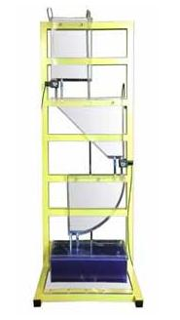
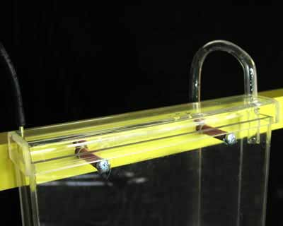
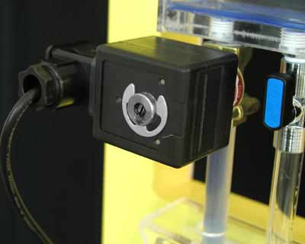
Università degli studi di Cagliari
Tesi di Laurea
Osservatori per sistemi a commutazione
Sistema a tre serbatoi
Upper Tank
Pompa in continua
Middle Tank
Lower Tank
Valvola controllata
Valvola manuale
Riserva d’acqua
Notes:
Nonlinearità
Sensori di livello – tasduttori di pressione - piezo-resistivi
Pompa volumetrica in continua
Valvole proporzionali

Slide 8
Università degli studi di Cagliari
Tesi di Laurea
Osservatori per sistemi a commutazione
Sommario
Introduzione
Sistema a tre serbatoi
Identificazione del sistema a tre serbatoi
Osservatore dello stato discreto
Conclusioni

Slide 9
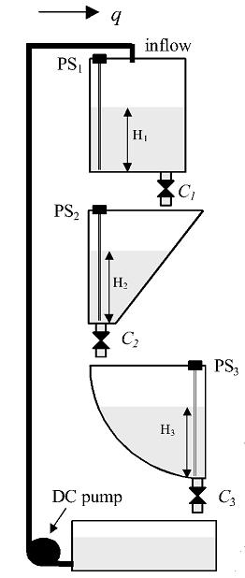
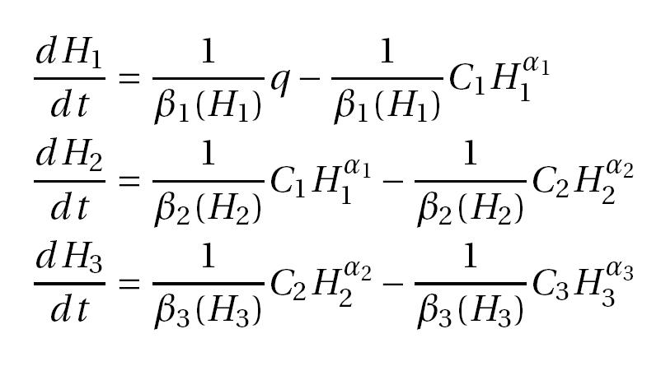
Università degli studi di Cagliari
Tesi di Laurea
Osservatori per sistemi a commutazione
Identificazione del Sistema a tre serbatoi
Modello in VS
Schema
Parametri da Identificare:
C_{i} – resistenza del foro di uscita
α_{i} – coefficiente di flusso
Notes:
Trovare un modello matematico-schema geometrie sistema- modello in variabili di stato
Il vettore di stato è costituito dai livelli nei tre serbatoi
Variazione di livello = flusso in ingresso – flusso in uscita diviso l’area della sezione orizzontale del serbatoio all’altezza del livello del liquido
Di questo modello si devono identificare i parametri c e alfa che rappresentano…. E sono diversi per ogni diversa configurazione delle valvole
Bernoulli flussolaminare=mu S(2gH0)^0.5

Slide 10
Università degli studi di Cagliari
Tesi di Laurea
Osservatori per sistemi a commutazione
Identificazione dei Parametri del Modello
Raccolta dati: prove di svuotamento
Procedura 1 - predizione:
Funzione costo:
Minimizzazione: fminsearch( ) Algoritmo di Nelder-Mead
Procedura 2 - System Identification Toolbox
Procedura per modelli non-lineari a scatola grigia
Minimizzazione: pem( ) Algoritmo a Minimi Quadrati con approccio Trust-region
Notes:
Per l’identificazione dei parametri del modello si sono utilizzate due diverse procedure:
Raccolta dati con prove di svuotamento, per ogni serbatoio si effettua una simulazione che parte a serbatoio pieno e fino a che il serb non si svuota vengono raccolte le misure del livello del liquido.
Procedura 1
Utilizzando il dato misurato j-1 –esimo calcoliamo la predizione Hcappelloj come la derivata di H calcolate per H=Hj-1 per il passo di campionamento utilizzato deltaT, si definisce una funzione costo come la somma degli errori di predizione al quadrato…e abbiamo minimizzato J con la funz matlab fminsearch che utilizza l’algoritmo di nelder-mead (simplesso non degenerativo- figura geometrica con n+1 vertici, con n=numero di variabili reali), ci restituisce i parametri c e alfa che minimizzano la funz costo.
Procdura 2
Una procedura del system id tool apposita per i modelli non lineari a scatola grigia viene utilizzata, si da in pasto il modello in variabili di stato del singolo serbatoio e i dati raccolti e con la funz pem() che utilizza un alg a minimi quadrati ci vengono restituiti i parametri ottimi- trust region
Con le 2 procedura Abbiamo trovato dei valori molto simili
Il metodo di Nelder-Mead [2] tenta di minimizzare una funzione non-lineare di n
variabili reali con valore scalare usando solo valori di funzione, senza l’utilizzo delle
derivate. Questo metodo fa parte di una sotto-classe dei metodi di ricerca diretta in cui
viene mantenuto ad ogni passo un simplesso non-degenerativo, una figura geometrica
a n dimensioni di volume diverso da zero che è l’inviluppo convesso di n +1 vertici.
Large Scale
Trust-Region Reflective non-lineare che è basato sul metodo interior-reflective Newton
Supponiamo di essere in un punto ~x in uno spazio
n-dimensionale e vogliamo spostarci in un punto in cui la funzione f sia più piccola.
L’idea di base è di approssimare la funzione f con una funzione più semplice q, che
riflette il comportamento di f in un intorno N di~x. Questo intorno viene chiamato Trust
Region. Viene calcolato un passo di prova minimizzando in N, questo viene chiamato
trust-region subproblem,

Slide 11
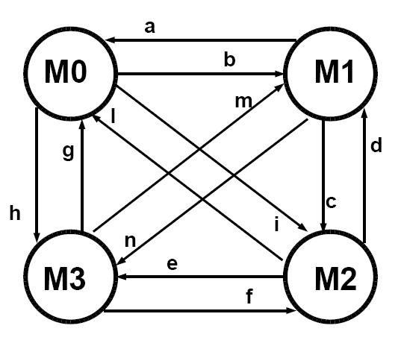
Università degli studi di Cagliari
Tesi di Laurea
Osservatori per sistemi a commutazione
Modi di funzionamento del sistema
Modo M₃
Modo M₀
Modo M₁
Valvole manuali
Chiusa
Chiusa
Chiusa
Modo M₂
Valvole manuali
Chiusa
Aperta
Chiusa
Valvole manuali
Aperta
Chiusa
Chiusa
Valvole manuali
Chiusa
Chiusa
Aperta
Notes:
Abbiamo deciso di lavorare con un sistema a commutaz in cui i possibili modi discreti di funzionamento sono 4 e precisamente…in queste configurazioni le valvole controllabili rimangono con un valore di controllo fissato al massimo (completamente aperte)

Slide 12
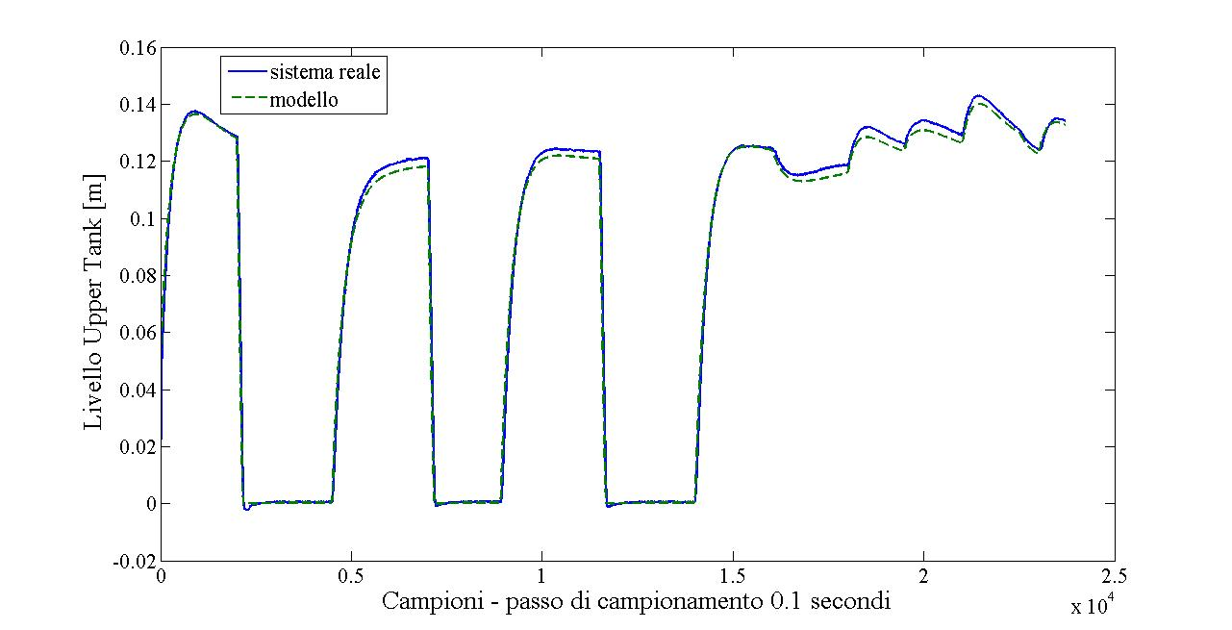
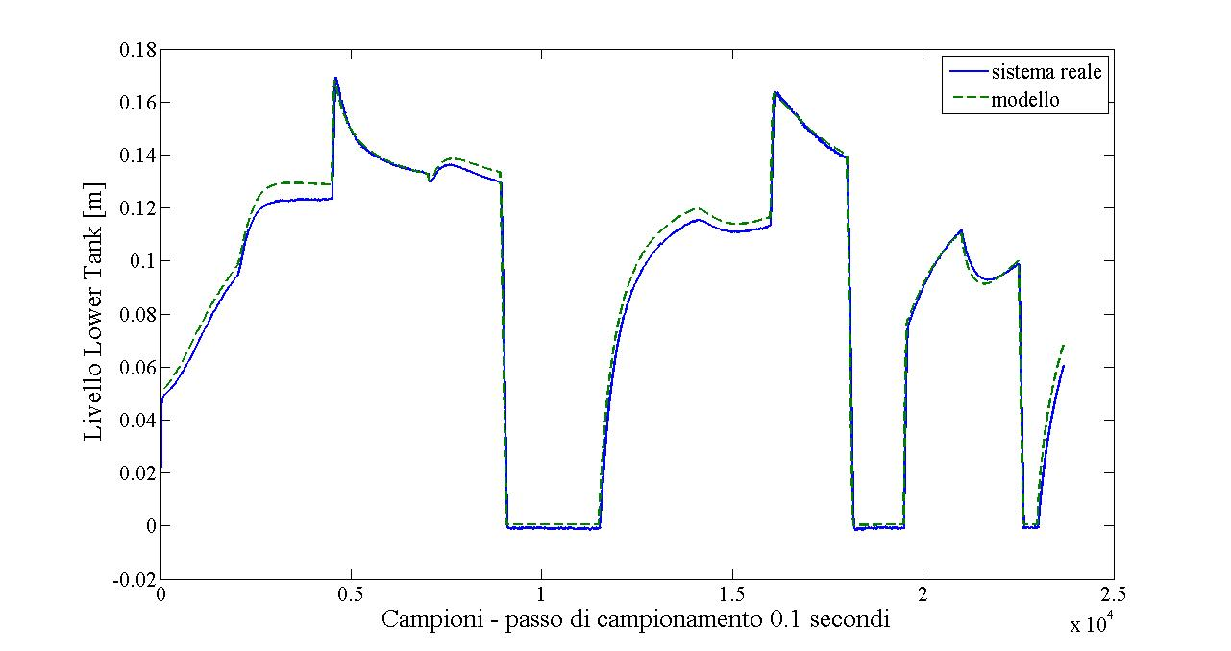
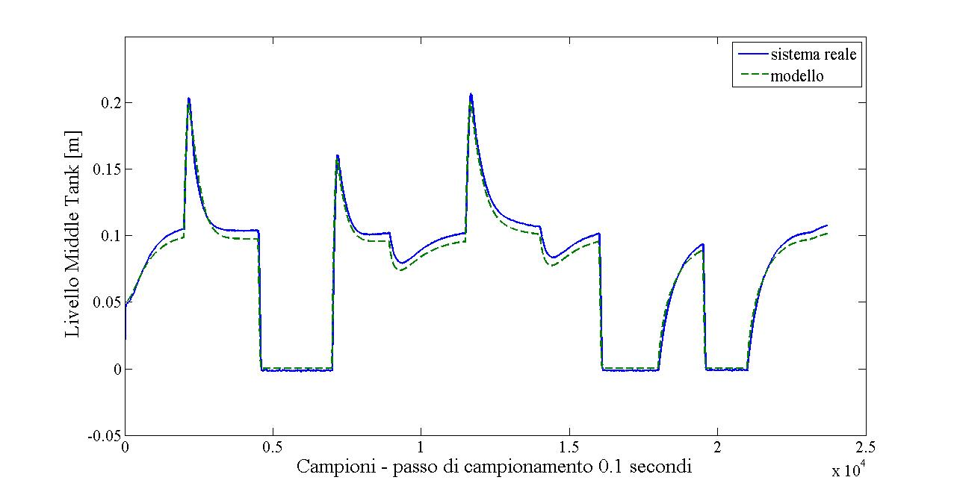
Università degli studi di Cagliari
Tesi di Laurea
Osservatori per sistemi a commutazione
Confronto modello identificato – sistema reale
Notes:
Valutiamo la bontà dell’identificazione mostrando un confronto tra sistema reale e modello in una simulazione in cui abbiamo max 4-6-7 mm rispettivamente

Slide 13
Università degli studi di Cagliari
Tesi di Laurea
Osservatori per sistemi a commutazione
Sommario
Introduzione
Sistema a tre serbatoi
Identificazione del sistema a tre serbatoi
Osservatore dello stato discreto
Conclusioni

Slide 14
Università degli studi di Cagliari
Tesi di Laurea
Osservatori per sistemi a commutazione
Osservatore dello stato discreto
Blocco degli Isolatori di Modo
Stato continuo del sistema misurabile:
Stima:
Residuo:
Notes:
Possiamo idealmente dividere l’osservatore proposto in due blocchi principali, un blocco degli isol di modo e un blocco logico che elabora i residui per generare una stima del modo di funzionamento, il blocco degli isol di modo è costituito da N isolatori di modo in parallelo che generano un numero di residui pari al numero di modi di funz del sistema di cui il residuo i-esimo viene generato come la differenza tra il livello reale del liquido e il livello simulato secondo la dinamica del modo i-esimo, andiamo a esaminare il comportamento dei residui trovati…

Slide 15
Università degli studi di Cagliari
Tesi di Laurea
Osservatori per sistemi a commutazione
Osservatore dello stato discreto: residui a regime
Modello
Sistema reale
Notes:
Nelle due tabelle mostrate sono indicati i valori che assumono i residui quando il sistema sta funzionando a regime in un determinato modo una tabella è riferita al modello del sistema e una a i valori ottenuti nel sistema reale.Si può notare principalmente che i residui associati al modo esatto di funzionamento sono di più di un ordine di grandezza per il modello e quasi un ordine di grandezza per il sist reale inferiori agli altri residui. Notiamo come il residuo r_0 sia mediamente inferiore di quasi un ordine rispetto agli altri poiché associato al modo M_0 che si può vedere come un modo centrale rispetto agli altri poiché si differenzia per la configuraz di una sola valvola. Anche r3 risulta lievemente inferiore, legato al fatto che l’apertura della valvola manuale del lower tank influenza solo il lower tank

Slide 16
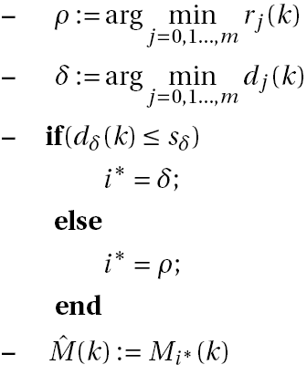
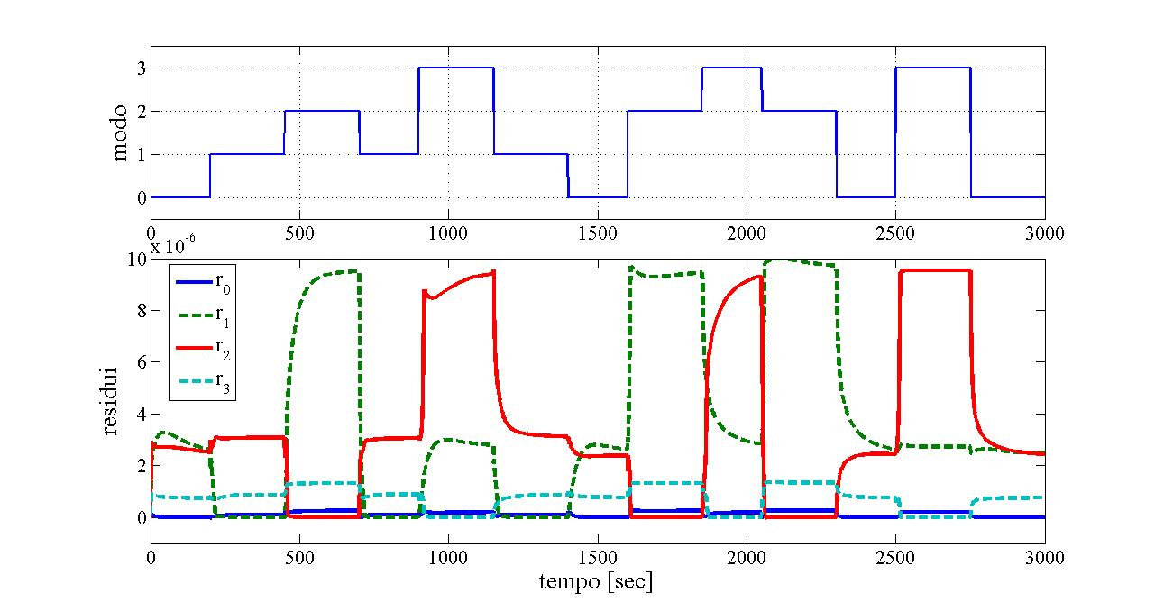
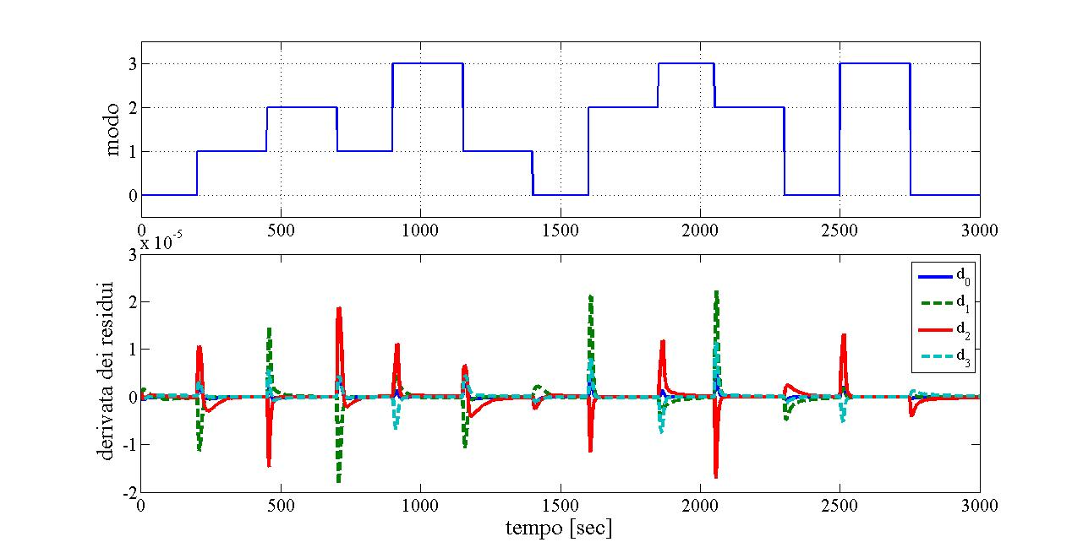
Università degli studi di Cagliari
Tesi di Laurea
Osservatori per sistemi a commutazione
Osservatore dello stato discreto: Algoritmo
d_{j} con j=0,1,2,3 Derivate dei residui
δ è l’indice del minore tra i d_{j} al passo k
r_{j} con j=0,1,2,3 Residui
ρ è l’indice del minore tra gli r_{j} al passo k
nel transitorio
a regime
Notes:
Descriviamo dunque l’algoritmo proposto per la stima del modo discreto,
Definiamo rho come il minimo residuo al passo k
Definiamo delta la derivata più piccola al passo k, la derivata la calcoliamo come il rapporto tra la variazione del residuo e la variazione di tempo rispetto all’istante di campionamento precedente…abbiamo osservato che in situazioni di regime o cmq lontano da una transizione il residuo più piccolo è quello associato al modo esatto di funzionamento del sistema ma quando avviene una transizione questo non è quasi mai vero…ma durante una transizione abbiamo che il residuo associato al modo di partenza cresce rapidamente, il residuo associato al modo di arrivo normalmente decrescerà più rapidamente degli altri e gli altri residui avranno anch’essi variazioni rapide chi crescente e chi decrescente
Avremo che se la derivata più piccola sarà inferiore a una soglia sperimentale, introdotta per intercettare i picchi negativi corrispondenti alle derivate associate al modo esatto, allora il modo stimato sarà quello con indice pari alla derivata più piccola altrimenti il modo stimato sarà quello con indice pari a quello del residuo più piccolo.
Andiamoa desso a presentare una procedura per calcolate le soglie ora introdotte…

Slide 17
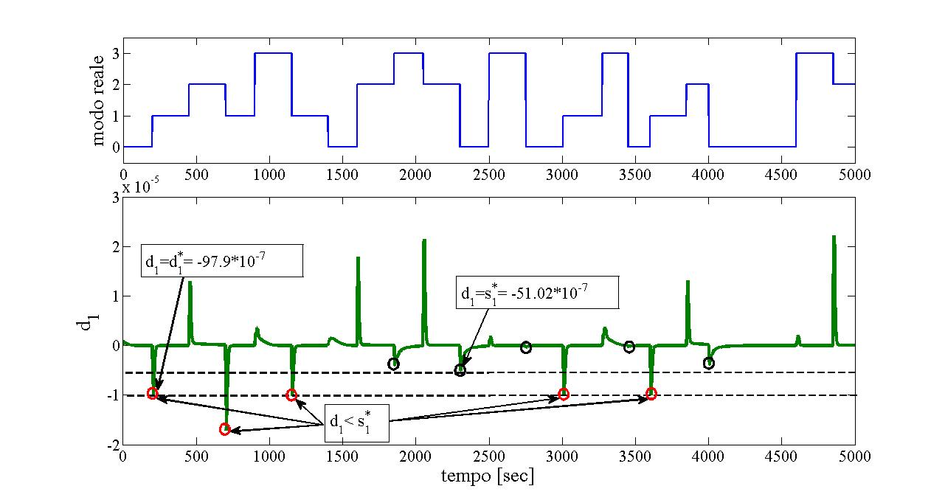
Università degli studi di Cagliari
Tesi di Laurea
Osservatori per sistemi a commutazione
Osservatore dello stato discreto: le soglie
Notes:
Calcoleremo una soglia per ogni derivata d, per trovare la soglia si devono effettuare una o più simulazioni in cui tutti gli eventi devono essere testati, in questa simulazione occorre poter conoscere gli eventi discreti che accadono. Per chiarezza Prendiamo in considerazione una sola derivata, in questo caso in figura vediamo l’andamento nel tempo della derivata del residuo associato al modo M1, individuiamo un insieme dei minimi più significativi di questa curva, abbiamo contrassegnato con un cerchio nero tutti i minimi che avvengono negli istanti immediatamente successivi a transizioni che hanno come modo di arrivo un modo diverso da M1 e con un cerchio rosso i minimi che avvengono dopo una transizione che ha M1 come modo di arrivo. Prendiamo ora in considerazione i minimi cerchiati in nero e individuiamo il più piccolo, e all’altezza di questo tracciamo una retta, possiamo notare che al di sotto di questa retta cadono tutti i minimi cerchiati in rosso che sono quelli corrispondenti al modo di arrivo d’interesse, ora considerando tutti i minimi in rosso consideriamo il più grande e tracciamo una retta alla sua altezza, al di sotto di questa ci sono unicamente minimi cerchiati in nero, dunque abbiamo individuato una regione che separa perfettamente i picchi d’interesse dagli altri picchi, in questa regione deve essere scelta la soglia…nel nostro caso abbiamo cercato di scegliere valori il più vicino possibile al valore s1* per minimizzare i tempi di raggiungimento della soglia da parte di d1

Slide 18
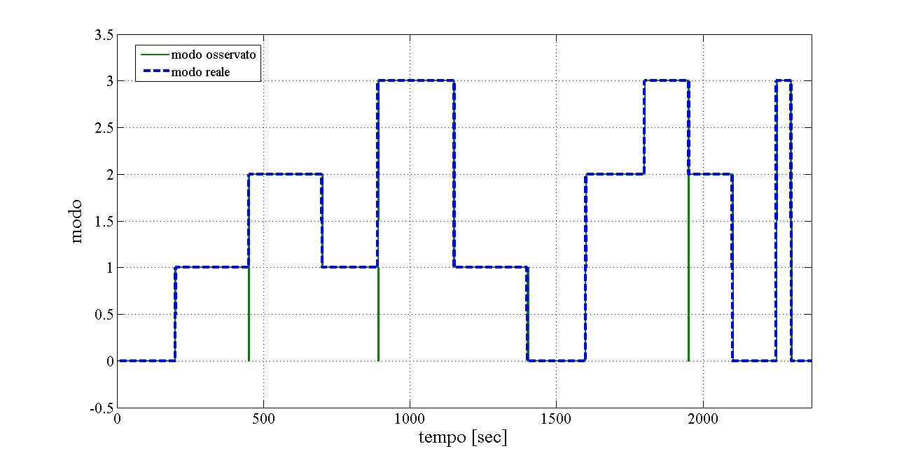
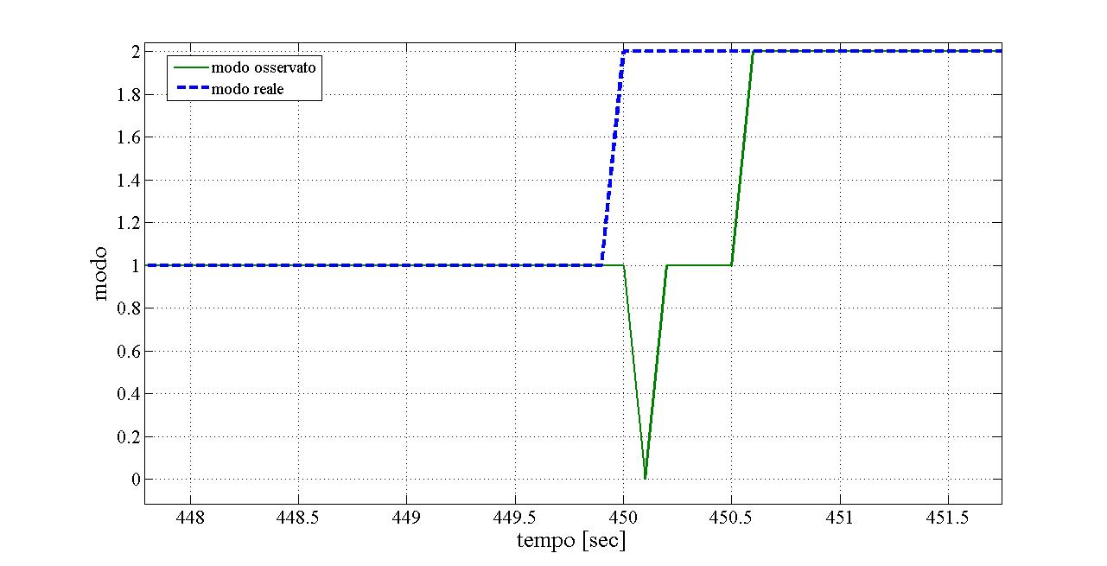
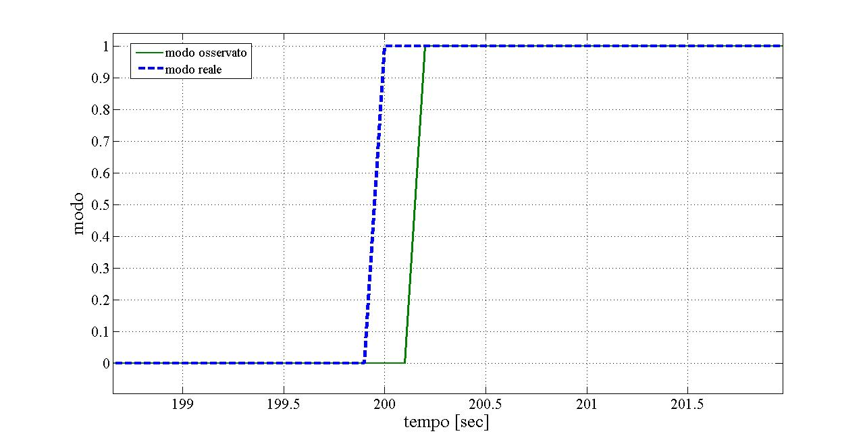
Università degli studi di Cagliari
Tesi di Laurea
Osservatori per sistemi a commutazione
Simulazione sul modello
Notes:
I ritari di osservazione sono dell’ordine dei decimi di secondo, ci sono alcuni errori di stima in corrispondenza delle transizioni causati dal valore basso del residuo r_0 che fa si che durante una transizione ci sono alcuni istanti prima che la derivata riesca a raggiungere la sua soglia in cui esso risulta il residuo più piccolo

Slide 19
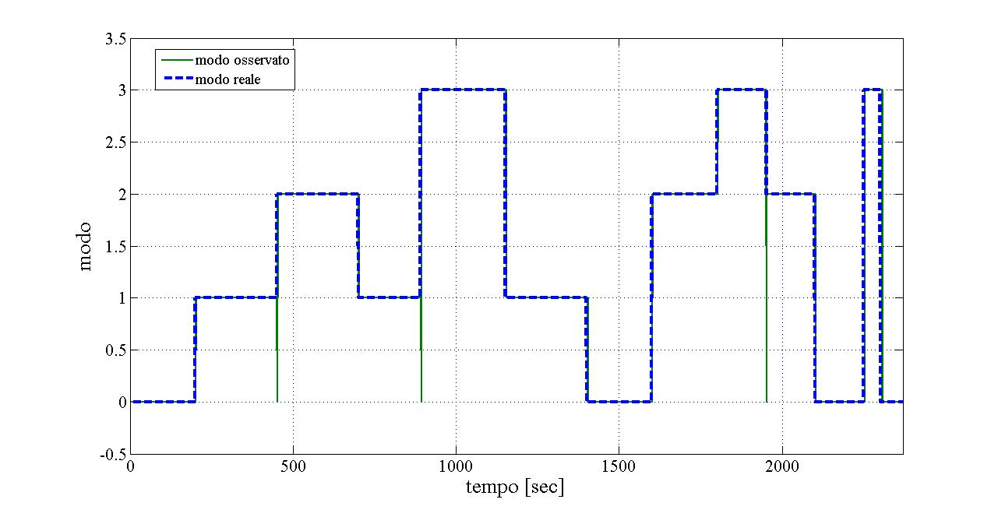
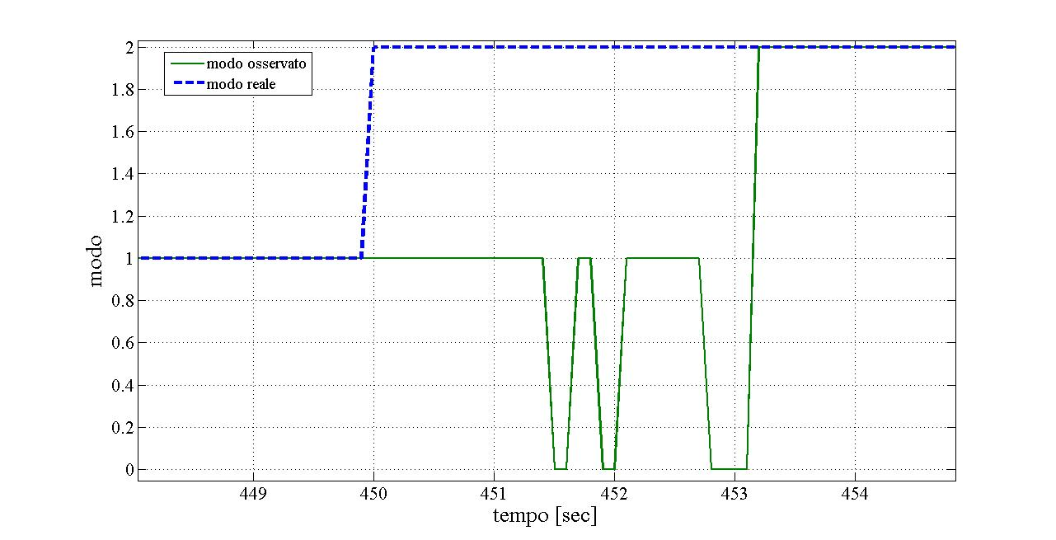
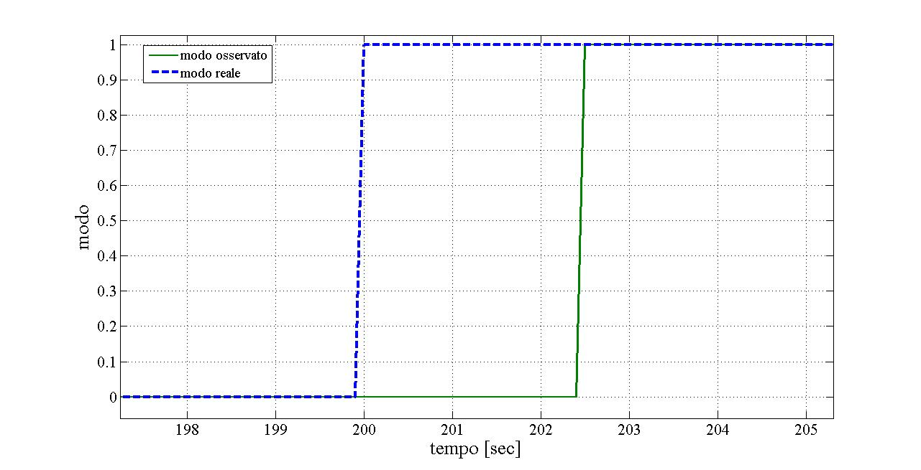
Università degli studi di Cagliari
Tesi di Laurea
Osservatori per sistemi a commutazione
Simulazione sul sistema reale
Notes:
Sul sistema reale il comportamento è identico ma con ritardi di osservazione più ampi … circa tre secondi in media… risultati come è normale aspettarsi peggiori rispetto al modello per errori di modello e turbolenza liquido e ritardi di risposta della pompa

Slide 20
Università degli studi di Cagliari
Tesi di Laurea
Osservatori per sistemi a commutazione
Sommario
Introduzione
Sistema a tre serbatoi
Identificazione del sistema a tre serbatoi
Osservatore dello stato discreto
Conclusioni

Slide 21
Università degli studi di Cagliari
Tesi di Laurea
Osservatori per sistemi a commutazione
Risultati raggiunti
Identificazione: buona corrispondenza tra simulazioni sul modello e simulazioni sul sistema reale.
Osservatore dello stato discreto:
algoritmi originali,
buoni tempi di risposta alle transizioni.
Osservatore dello stato continuo e discreto: risultati interessanti da sviluppare.
Notes:
Identificazione più che soddisfacente considerando anche il fatto che…
Osservatore dei modi con buoni tempi di risposta e due algoritmi proposti
Un osservatore del modo discreto e continuo che per certe condizioni mostra dei risultati soddisfacenti e su cui ci proponiamo di svolgere un’analisi più approfondita per valutarne la sua applicabilità anche sul sistema senza restrizioni

Slide 22
Università degli studi di Cagliari
Tesi di Laurea
Osservatori per sistemi a commutazione
Grazie
per
l’attenzione

